Slide 1
CA
Commune d'Ahfir
Pr?sentation simple du projet
Portail de gestion des r?clamations Commune d?Ahfir
Objectif, fonctionnement, interfaces, technologies et codes essentiels.
Laravel ? MySQL ? XAMPP ? MVC ? Bootstrap

Slide 2
CA
Commune d'Ahfir
02
1. Introduction et objectif
Pourquoi ce projet a ?t? cr?? ?
Le projet r?pond au besoin de moderniser la gestion des plaintes et r?clamations des citoyens.
Probl?me
Solution
Objectif
Les r?clamations peuvent ?tre difficiles ? suivre avec une gestion manuelle ou dispers?e.
Une plateforme web qui centralise les dossiers et garde un historique complet.
Am?liorer la transparence, la rapidit? et la qualit? du service public.
Gestion des r?clamations citoyennes - Commune d?Ahfir
02

Slide 3
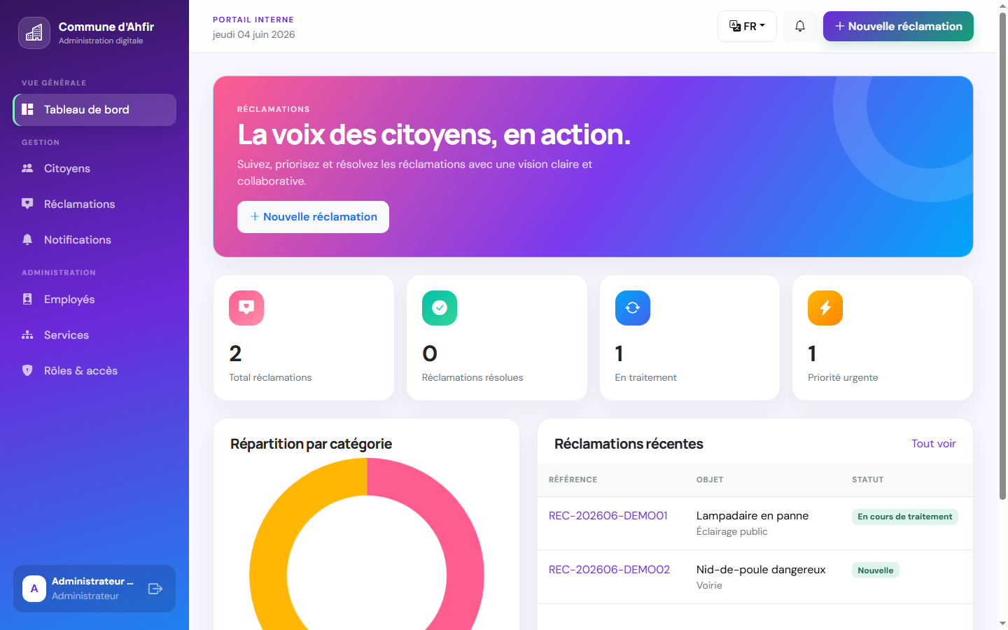
CA
Commune d'Ahfir
03
2. Les missions du projet
Les t?ches principales r?alis?es par l?application.
Permettre aux citoyens de d?poser une r?clamation en ligne.
Suivre l??tat de chaque dossier : nouvelle, en cours, r?solue ou rejet?e.
Attribuer les r?clamations aux services et employ?s concern?s.
Garder un historique complet des actions.
Informer le citoyen avec des notifications.
Afficher des statistiques et g?n?rer des rapports PDF / Excel.
Tableau de bord de l?application
Gestion des r?clamations citoyennes - Commune d?Ahfir
03

Slide 4
CA
Commune d'Ahfir
04
3. Les r?les des utilisateurs
Chaque utilisateur a des permissions diff?rentes.
Citoyen
Employ?
Administrateur
Il cr?e un compte, d?pose une r?clamation, suit son ?tat et re?oit les notifications.
Il consulte les r?clamations, traite les dossiers, change les statuts et ajoute des commentaires.
Il g?re les utilisateurs, les services, les employ?s, les rapports et toute l?application.
Cette s?paration prot?ge les donn?es et rend le travail plus organis?.
Gestion des r?clamations citoyennes - Commune d?Ahfir
04

Slide 5
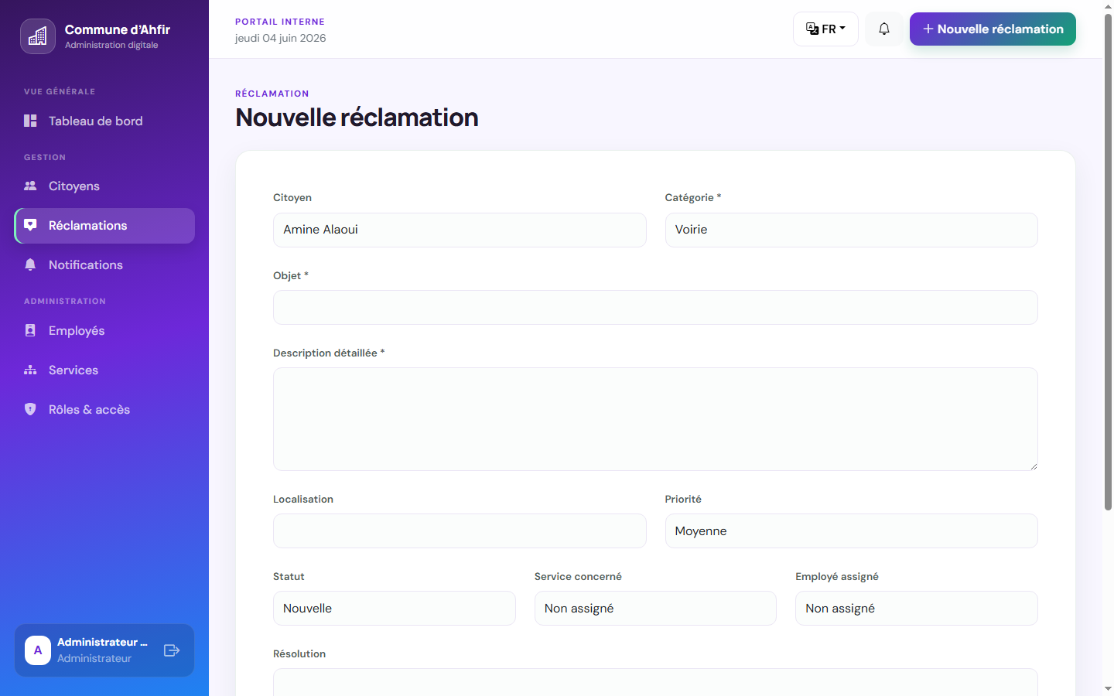
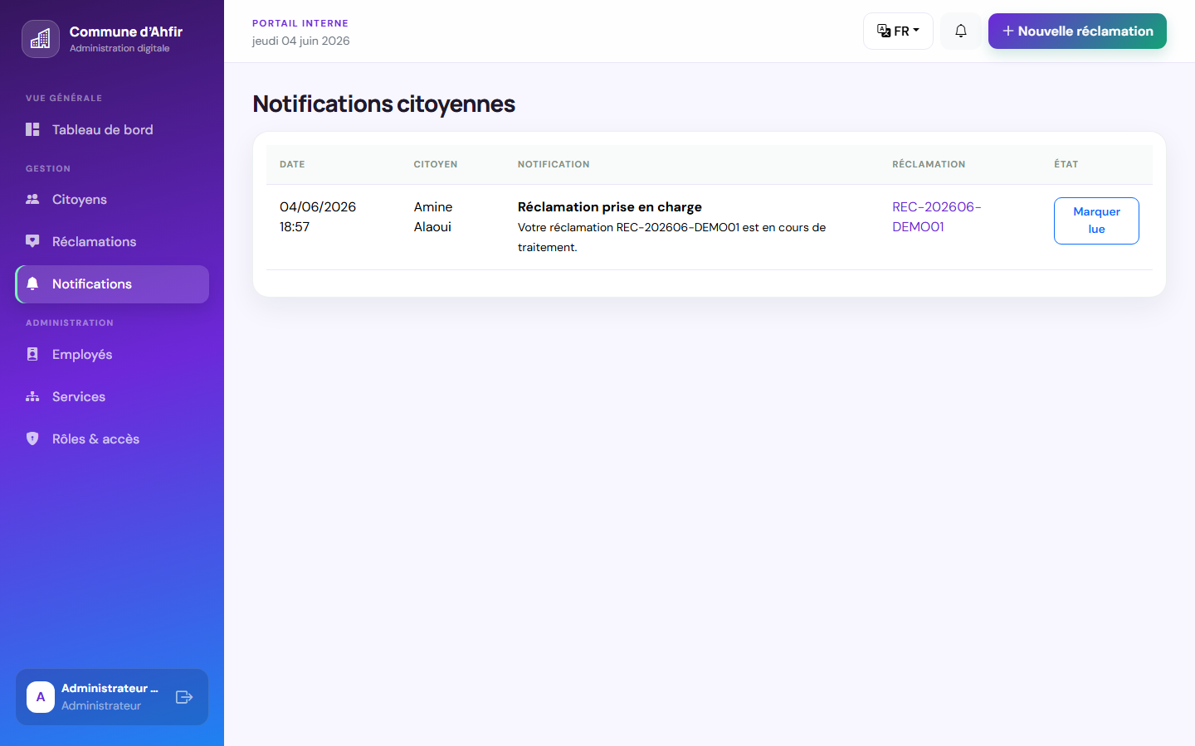
CA
Commune d'Ahfir
05
4. Comment fonctionne une r?clamation ?
Cycle simple du dossier.
1
2
3
4
5
D?p?t
?
Validation
?
Traitement
?
Notification
?
Cl?ture
Le citoyen remplit le formulaire.
Laravel v?rifie les donn?es.
Un employ? met ? jour le statut.
Le citoyen est inform?.
Le dossier devient r?solu ou rejet?.
Formulaire de r?clamation
Notifications citoyennes
Gestion des r?clamations citoyennes - Commune d?Ahfir
05

Slide 6
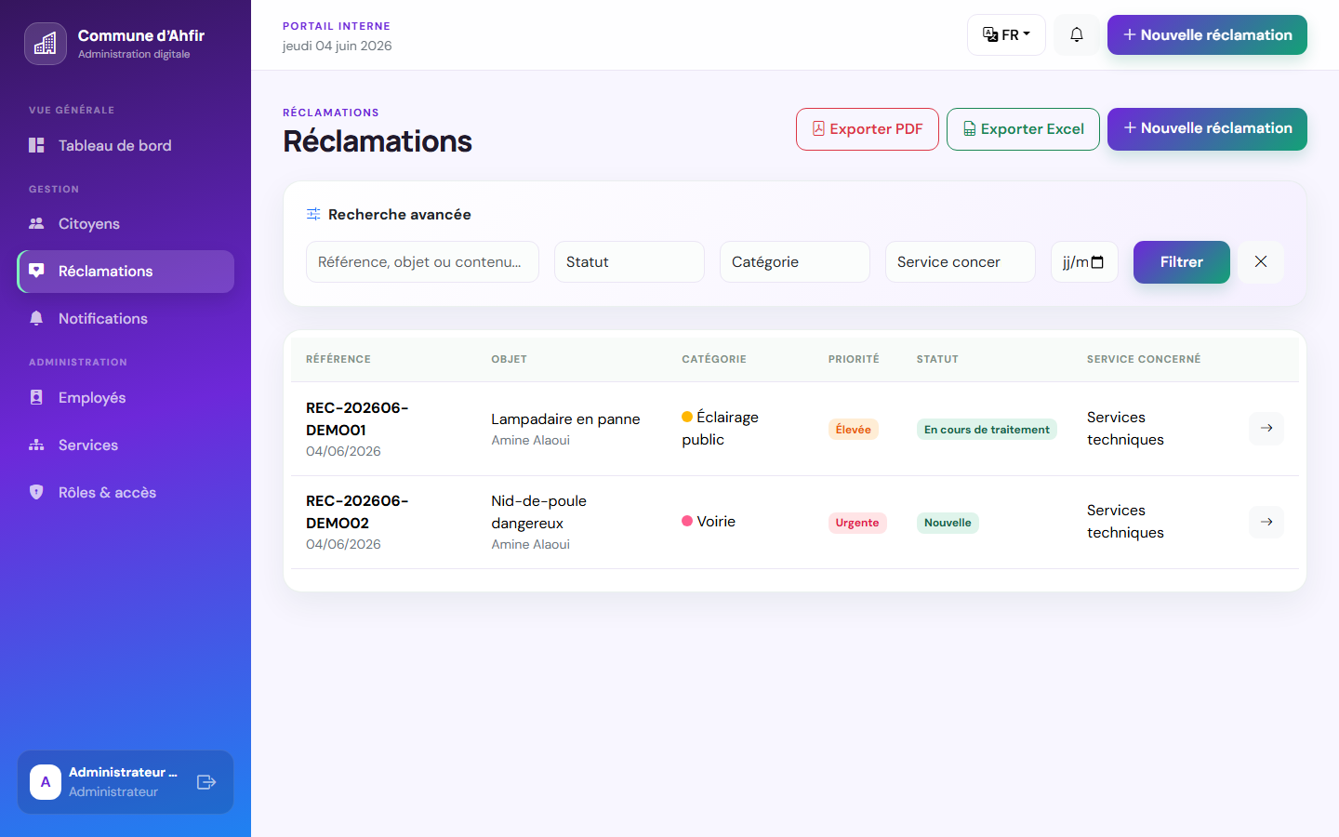
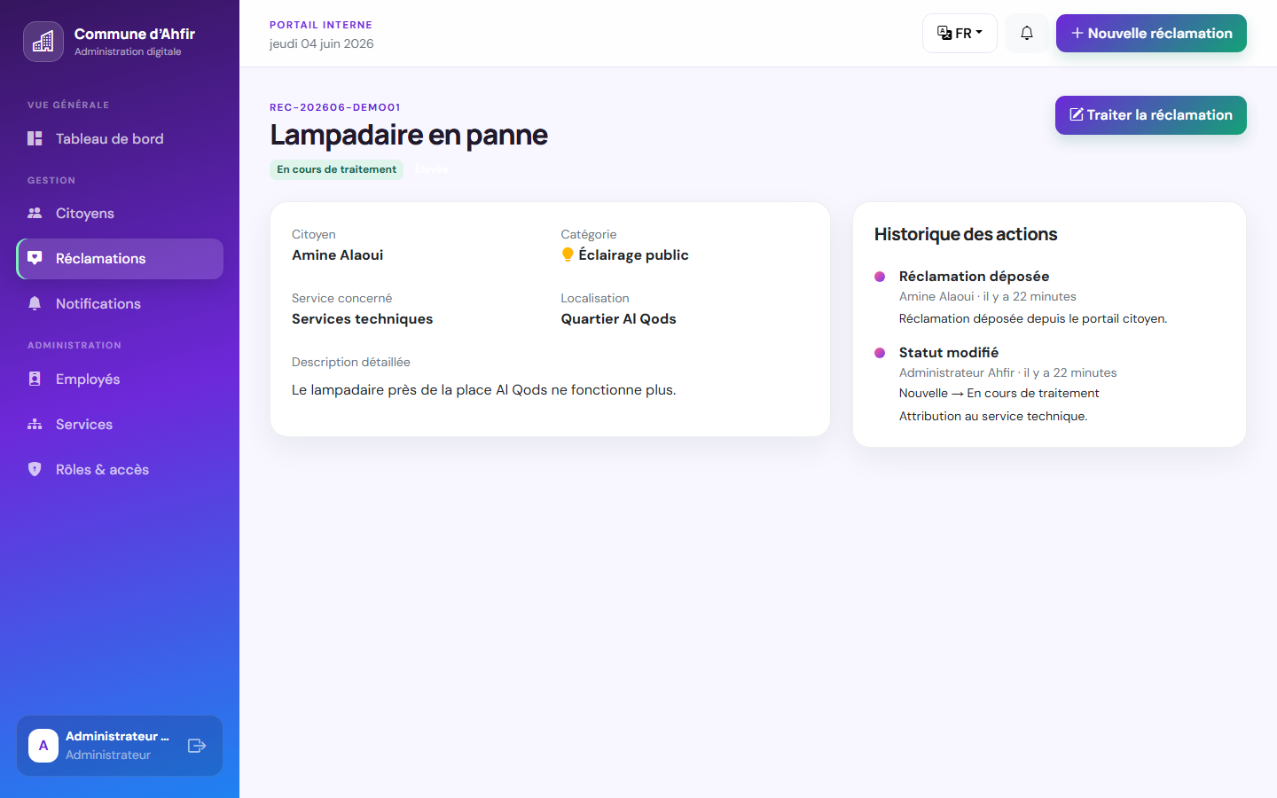
CA
Commune d'Ahfir
06
5. Les interfaces principales
Les pages importantes ? montrer pendant la d?monstration.
Liste des r?clamations avec filtres
D?tail d?une r?clamation et historique
Formulaire de d?p?t
Statistiques et tableau de bord
Gestion des r?clamations citoyennes - Commune d?Ahfir
06

Slide 7
CA
Commune d'Ahfir
07
6. Technologies utilis?es
Les outils principaux du projet.
Laravel
MySQL / XAMPP
Blade
Framework PHP utilis? pour organiser le projet.
Base de donn?es locale pour stocker les informations.
Moteur de templates pour les vues HTML.
Bootstrap
Eloquent
Dompdf / Excel
Design responsive et composants visuels.
ORM Laravel pour g?rer les relations avec la base.
G?n?ration des rapports PDF et Excel.
Gestion des r?clamations citoyennes - Commune d?Ahfir
07

Slide 8
CA
Commune d'Ahfir
08
7. Architecture MVC
Laravel organise le code en trois parties.
Model
View
Controller
Il repr?sente les donn?es et les relations avec la base. Exemple : Complaint, Citizen, Employee.
C?est l?interface affich?e ? l?utilisateur. Exemple : fichiers Blade.
Il re?oit les requ?tes, valide les donn?es et appelle les mod?les et vues.
MVC rend le projet plus propre, plus facile ? comprendre et plus simple ? d?velopper.
Gestion des r?clamations citoyennes - Commune d?Ahfir
08

Slide 9
CA
Commune d'Ahfir
09
8. Les fichiers de code importants
Les fichiers ? expliquer pendant la pr?sentation.
routes/web.php : d?finit les pages et les liens de l?application.
AuthController.php : g?re connexion, inscription et d?connexion.
ComplaintController.php : g?re la cr?ation, recherche, traitement et suivi des r?clamations.
Complaint.php : mod?le Eloquent avec les relations.
Migrations : cr?ent les tables MySQL.
Blade views : affichent les pages de l?interface.
Exemple de route
Route::resource('complaints', ComplaintController::class); // cr?e automatiquement : // index, create, store, show, edit, update, destroy
Exemple de relation
public function citizen() { return $this->belongsTo(Citizen::class); } public function histories() { return $this->hasMany(ComplaintHistory::class); }
Gestion des r?clamations citoyennes - Commune d?Ahfir
09

Slide 10
CA
Commune d'Ahfir
10
9. Exemple : cr?ation d?une r?clamation
Le code principal dans ComplaintController@store.
ComplaintController@store
Le formulaire est valid?.
Une r?f?rence unique est cr??e.
La r?clamation est enregistr?e dans MySQL.
Une ligne historique est ajout?e.
Une notification est cr??e pour le citoyen.
$data = $this->validated($request); $data['reference'] = 'REC-'.now()->format('Ym').'-'.Str::upper(Str::random(6)); $complaint = Complaint::create($data); $this->history($complaint, 'created', null, 'new', ...); $this->notify($complaint, ...);
Gestion des r?clamations citoyennes - Commune d?Ahfir
10

Slide 11
CA
Commune d'Ahfir
11
10. Base de donn?es
Les tables principales du projet.
users
citizens
complaints
comptes et r?les
informations citoyens
r?clamations
complaint_histories
notifications
services / employees
historique
messages
services et agents
Exemple migration
$table->string('reference')->unique(); $table->foreignId('citizen_id')->constrained(); $table->enum('status', ['new','processing','resolved','rejected']);
Gestion des r?clamations citoyennes - Commune d?Ahfir
11

Slide 12
CA
Commune d'Ahfir
12
11. S?curit?
Les ?l?ments qui rendent l?application s?re.
Authentification
R?les
Validation
L?utilisateur doit se connecter pour acc?der au tableau de bord.
Chaque r?le a des acc?s limit?s selon ses responsabilit?s.
Tous les formulaires sont valid?s c?t? serveur.
CSRF
Password hash
Laravel prot?ge les formulaires contre les requ?tes non autoris?es.
Les mots de passe sont chiffr?s avant stockage.
Gestion des r?clamations citoyennes - Commune d?Ahfir
12

Slide 13
CA
Commune d'Ahfir
13
12. Avantages du projet
Pourquoi ce syst?me est utile ?
Pour la commune
Pour les citoyens
Meilleure organisation, suivi des dossiers, statistiques, rapports, et coordination entre les services.
D?p?t simple, suivi transparent, notifications et am?lioration de la relation avec l?administration.
Le projet am?liore la confiance entre la commune et les citoyens.
Gestion des r?clamations citoyennes - Commune d?Ahfir
13

Slide 14
CA
Commune d'Ahfir
14
13. D?veloppement futur
Comment am?liorer le projet plus tard ?
Ajouter des pi?ces jointes : photos, documents, preuves.
Envoyer les notifications par e-mail ou SMS.
Ajouter une carte g?ographique des r?clamations.
Cr?er une application mobile pour les citoyens.
Ajouter des d?lais de traitement SLA.
Cr?er des statistiques avanc?es et rapports mensuels.
Exemple : notifications ? am?liorer
Gestion des r?clamations citoyennes - Commune d?Ahfir
14

Slide 15
CA
Commune d'Ahfir
Conclusion
Une application simple, utile et ?volutive
Ce projet permet ? la Commune d?Ahfir de g?rer les r?clamations citoyennes de mani?re organis?e, s?curis?e et transparente.
Il utilise Laravel MVC, MySQL, Blade et Bootstrap pour offrir une solution claire et professionnelle.
Fin de pr?sentation

